Slide 1
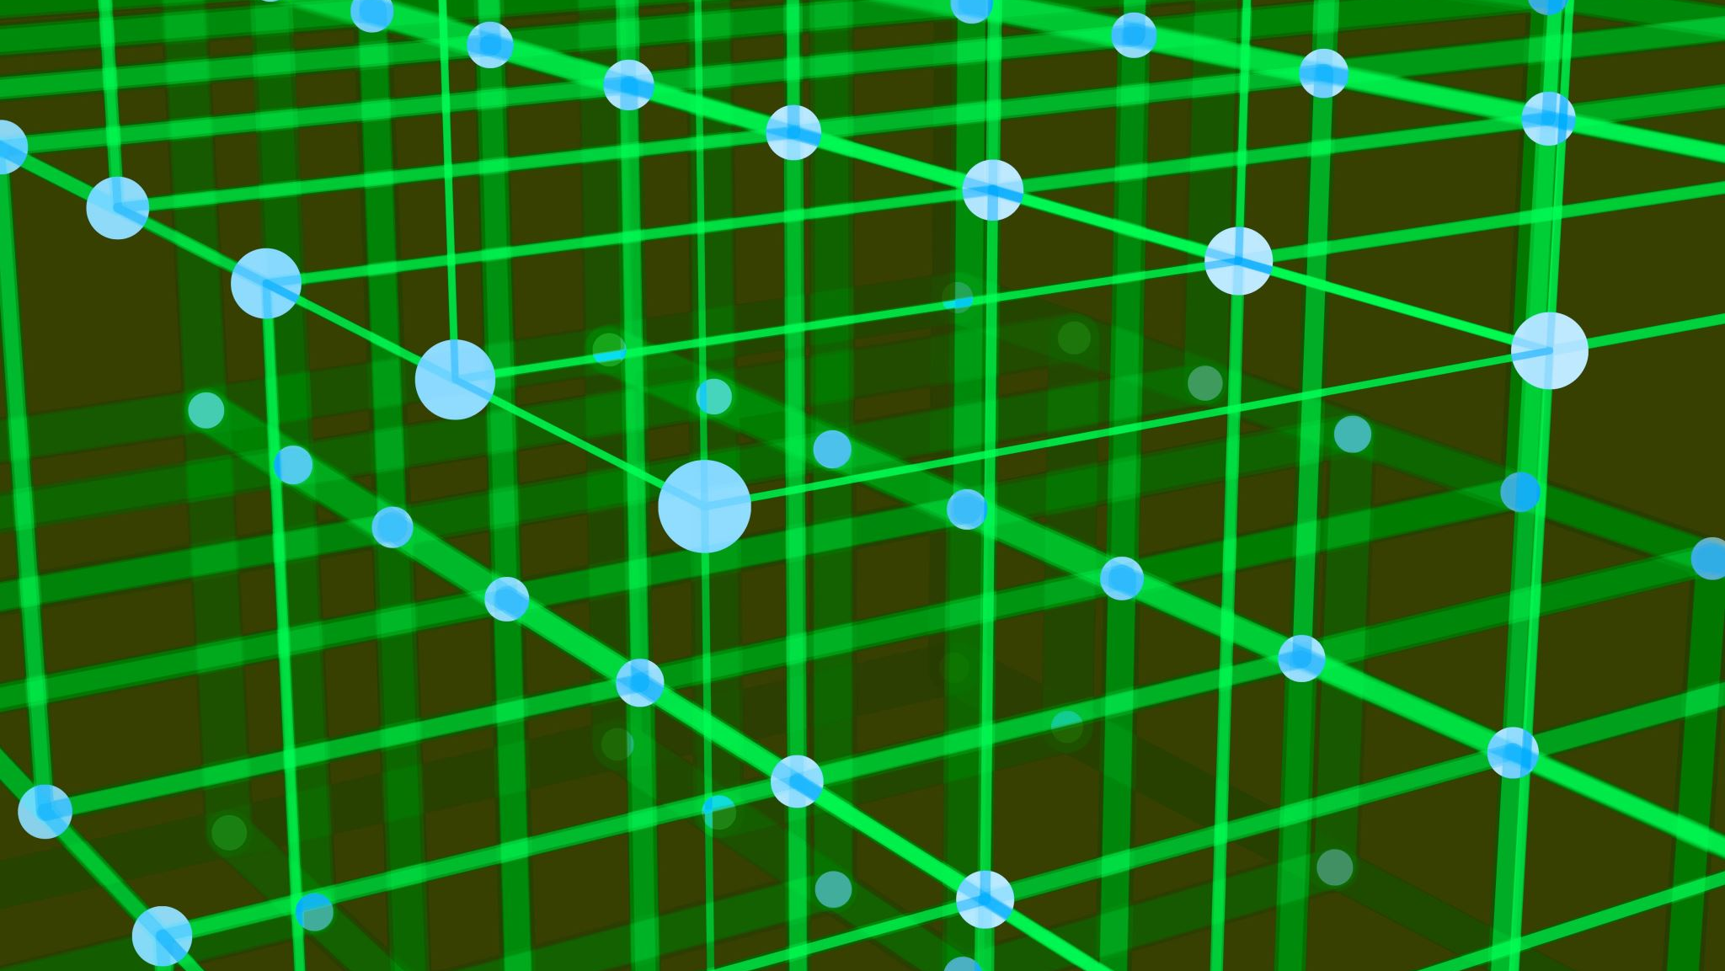
Ученический электронный дневник
Автор: Барсуков Егор

Slide 2
Идея проекта
Создать сайт, на котором ученики смогут сами размещать домашнее задание на определённые дни.

Slide 3



Используемые библиотеки
Для реализации моей идея были использованы следующие библиотеки
Flask
Datetime
sqlalchemy

Slide 4
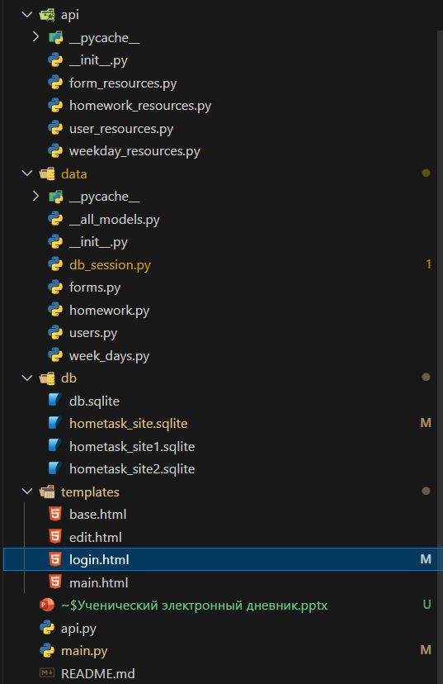
Файловое устройство приложения

Slide 5
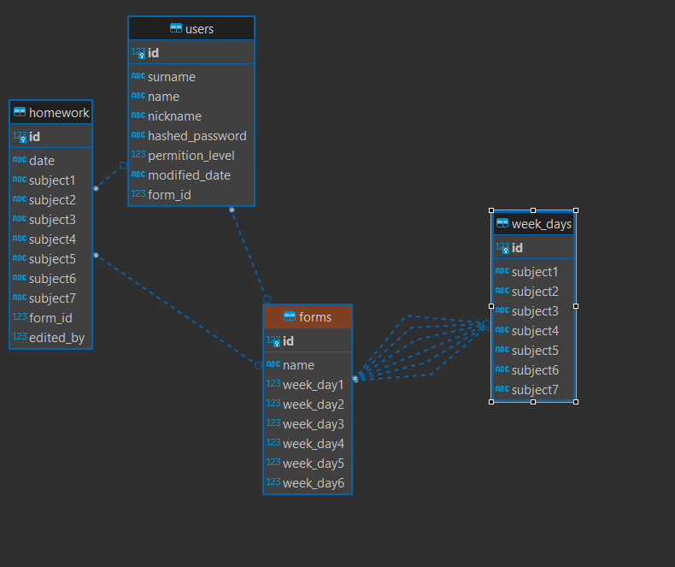
Схема базы данных

Slide 6
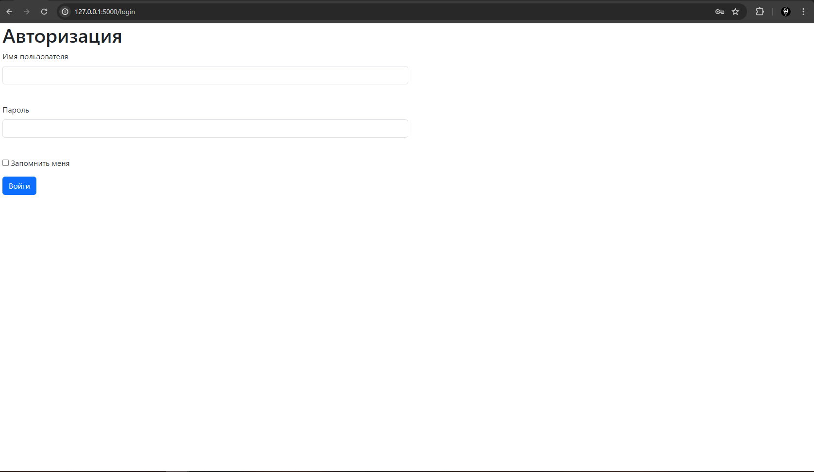
Авторизация

Slide 7
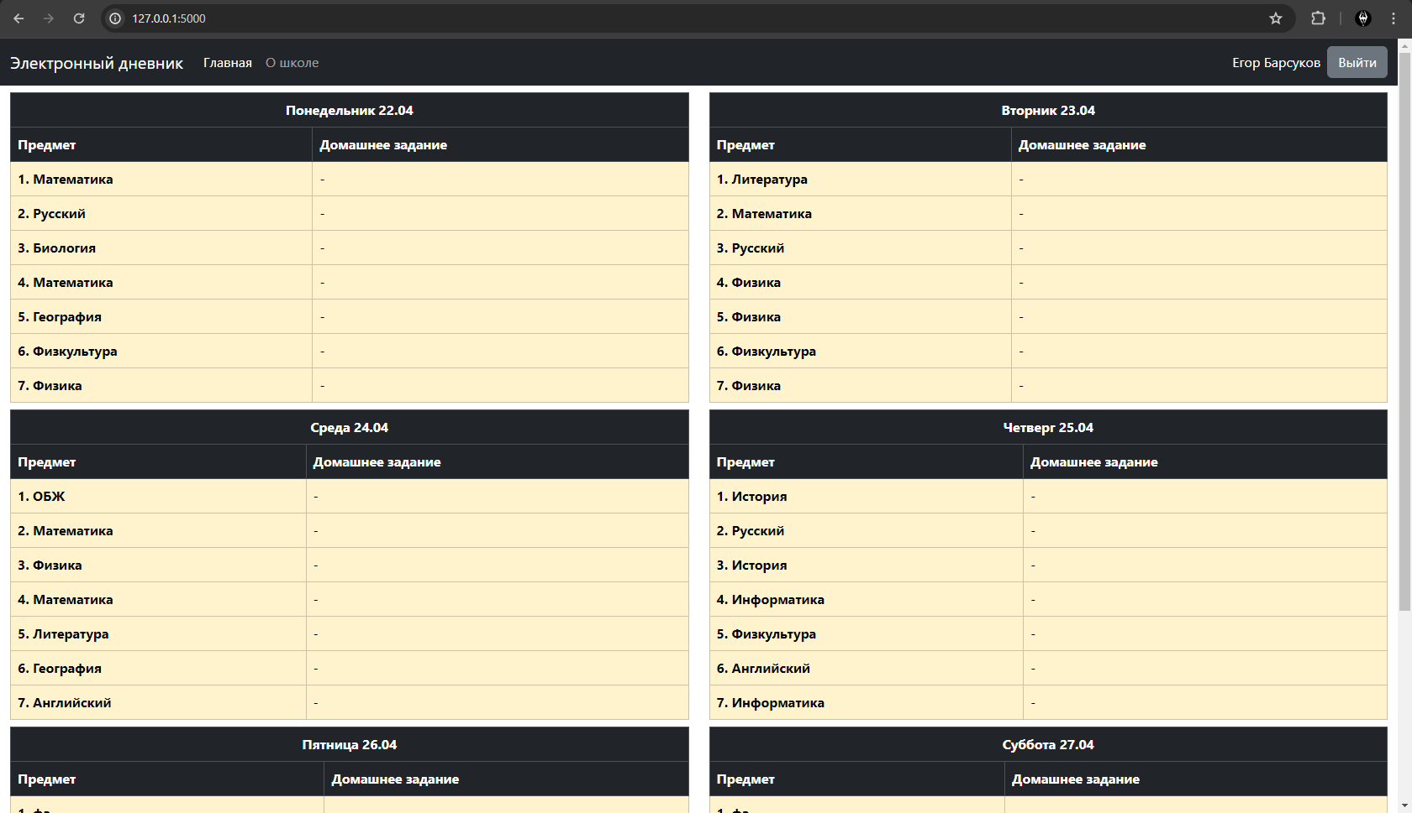
Основная страница

Slide 8
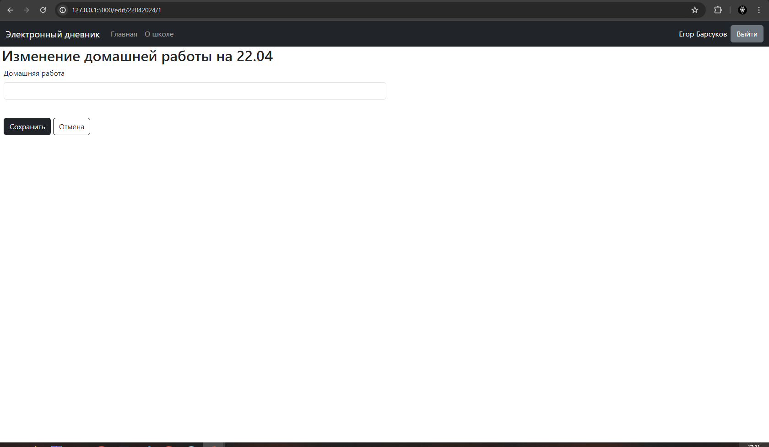
Форма для редактирования

Slide 9
Спасибо за внимание!

